Slide 1
ПЕДАГОГИЧЕСКИЙ СОВЕТ
Тема:
«Современный урок как основа эффективного и качественного образования»

Slide 2

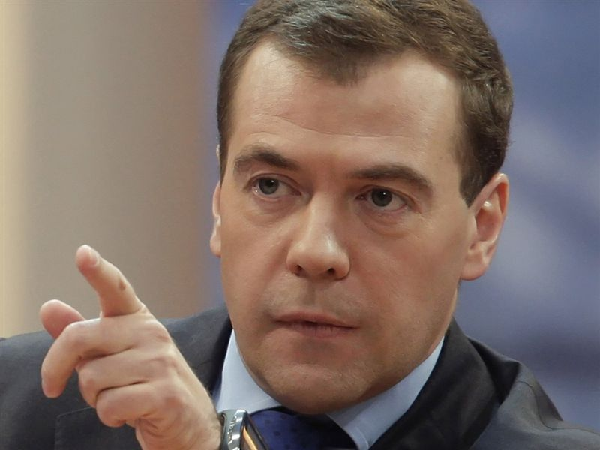
В современных социально-экономических условиях жизни нашего общества, главной задачей образования является воспитание и обучение конкурентоспособного человека и гражданина, способного творчески мыслить и находить нестандартные решения.
Система образования XXI века – это институт, соответствующий целям опережающего развития, обеспечивающий изучение не только достижений прошлого, но и технологий будущего.
Задача преподавателя – помочь учащимся найти себя в будущем, стать самостоятельными, творческими и уверенными в себе людьми.

Slide 3
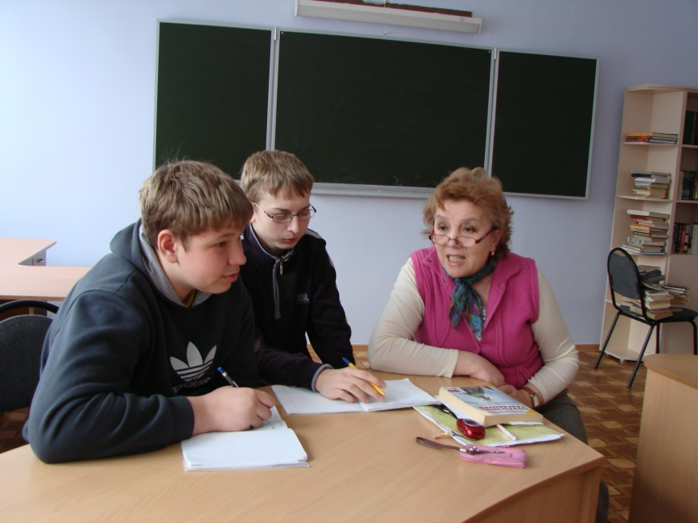
Цель
Знакомство с основными требованиями предъявляемыми к организации современного урока, как основы эффективного и качественного образования

Slide 4
Задачи
Осознание основных требований к организации современного урока;
Повышение интереса педагогов к современным технологиям;
Осознание необходимости повышения уровня самообразования

Slide 5
«Урок – это зеркало общей и
педагогической культуры учителя,
мерило его интеллектуального богатства,
показатель его кругозора, эрудиции»
В.А. Сухамлинский
«
УРОК – основная организационная единица учебного процесса, функция которой состоит в достижении определенных образовательных, воспитательных и развивающих целей.

Slide 6
В настоящее время, к сожалению, большая часть педагогов не стремится к изменению стиля преподавания: «нет времени и сил самому постигать что-либо новое, да и нет в этом смысла. Традиционный урок – как родной человек, в нем все близко и понятно: пусть не всегда удовлетворяет современным требованиям, но зато на уроке – все знакомо, привычно, понятно – традиционно.»
Так может и не стоит ничего менять?

Slide 7
Оценка качества и эффективности
учебных занятий (по Т.И. Шамовой)
- высокий уровень (отличные уроки) – 19%
- достаточно высокий уровень (хорошие уроки) – 35%
- достаточный уровень (удовлетворительные уроки) - 42%
- неудовлетворительные уроки – 4%

Slide 8
Основные недостатки уроков
Не объявляется тема и цель урока;
Используются однообразные, в основном репродуктивные методы обучения;
Не учитываются индивидуальные и возрастные особенности учащихся;
Не всегда даются ясные инструктажи по выполнению заданий, не ставятся чёткие учебные вопросы и задачи;
От учащихся не требуют исчерпывающих ответов;
Отсутствуют задания, способствующие развитию информационной и учебно- познавательной компетенции;
Не используются разноуровневые задания;
Отсутствует система обратной связи учитель-ученик;
Используются однообразные и не эффективные формы проверки д/з, самостоятельных работ;
Отсутствуют задания, способствующие развитию у учащихся, умения делать самоанализ своей деятельности;
Не подводятся итоги урока ( отсутствует рефлексия);
Не используются воспитательные возможности оценки;
Не продумывается дозировка и дифференциация домашних заданий. Отсутствует инструктаж к выполнению д/з, нет записи д/з на доске;
Не используется наглядность и средства ИКТ

Slide 9
Проблемы
Что такое современный урок?
Что придает современность уроку?
Чем сегодняшний урок отличается от вчерашнего?

Slide 10
Характеристика современного урока
на современном уроке нет места скуке, страху и злости от бессилия
на современном уроке царит атмосфера интереса, доверия и сотрудничества
на современном уроке есть место каждому ученику, потому что современный урок-залог его успеха в будущем!

Slide 11

Современный урок
Три постулата заложены в основании новой технологии урока.
Первый: «Урок есть открытие истины, поиск и осмысление её в совместной деятельности учителя и ученика».
Второй: «Урок есть часть жизни ребёнка».
Третий: «Человек на уроке всегда остаётся наивысшей ценностью , выступая в роли цели и никогда не выступая в виде средства».

Slide 12
Сравнительные особенности традиционной и инновационной педагогики.
Характеристики образовательных моделей.
№ Особенности
Традиционная «Знаниевая» педагогика
Инновационная «Способностная» педагогика
1.
Цель
Формирование знаний, умений и навыков
Развитие личности
2.
Интегральная характеристика
«Школа развития»
«Школа памяти»
3.
Преобладающий тип и характер взаимоотношений
Субъект - объектный
Субъект - субъектный
4.
Девиз педагога
«Делай как я»
«Не навреди»
5.
Характер и стиль взаимодействия
авторитарность
демократичность
монологичность, закрытость
диалогичность, открытость, рефлексивность
6.
Фронтальные,
индивидуальные
Групповые,
коллективные
Формы организации

Slide 13
Характеристики образовательных моделей.
№ Особенности
Традиционная «Знаниевая» педагогика
Инновационная «Способностная» педагогика
7.
Методы обучения
Иллюстративно-объяснительные
информационные
Проблемные:
проблемного изложения
частично-поисковый, эвристический
исследовательский
8.
Ведущий принцип
«продавливания»
«выращивания»
9.
Ведущий тип деятельности осваиваемый учеником:
Продуктивный, Творческий, Проблемный
Репродуктивный, воспроизводящий
10.
Знания – репродуктивная деятельность
Проблемная деятельность - рефлексия - знания
«Формула обучения»

Slide 14
Характеристики образовательных моделей.
№ Особенности
Традиционная «Знаниевая» педагогика
Инновационная «Способностная» педагогика
Заучивание, деятельность по алгоритму
11.
Способы усвоения
Поисковая мыслительная деятельность, рефлексия
12.
Функции учителя
носитель информации, хранитель норм и традиций,
Организатор сотрудничества, Консультант,
пропагандист предметно – дисциплинарных знаний
Управляющий поисковой работой учащихся, консультант
13.
Позиция ученика
Пассивность,
Активность,
отсутствие интереса,
наличие мотива к самосовершенствованию,
отсутствие мотива к личностному росту
наличие интереса к деятельности

Slide 15
Требования, предъявляемые к современному уроку
урок должен являться логической единицей темы, иметь свою строгую, единую внутреннюю логику, определяемую дидактическими целями и содержанием.
строится на основе учёта программных требований и требований учебных стандартов; диагностики потребностей и возможностей учащихся; самооценки возможностей преподавателя
должен иметь точное дидактическое назначение(тип) и свои неповторимые особенности
нацелен на конкретные результаты
должен иметь рациональную структуру и темп.
изложение материала на уроке должно быть вариативным по своей структуре.
должен предусматривать задания, предполагающие применение новых знаний на практике в изменённой ситуации по сравнению с изученной .
большая часть знаний должна быть получена в процессе самостоятельного поиска путём решения поисковых задач.
существенной стороной урока является индивидуализация обучения. Она необходима в качестве условия, обеспечивающего работу каждого ученика в доступном ему темпе, для поощрения перехода одного уровня развития к другому.

Slide 16
Требования, предъявляемые к современному уроку
эффективность современного урока предполагает и применение современных технологий и ИКТ
должны применяться многообразные формы, методы и средства.
Особое внимание уделяют тем из них, которые при прочих равных условиях, при данном мастерстве преподавателя способны обеспечить максимальную эффективность данного урока
урок должен служить не только обучению, но и воспитанию учащихся. Воспитывать компонентами, содержанием, методами и средствами обучения, организацией, уровнем и характером ученического коллектива, обликом педагога, общей атмосферой.
обеспечивается корректный дифференцированный подход к учащимся
педагог способствует становлению и развитию учебно-познавательной деятельности учащихся и эффективно ею управляет;
Современный урок – одна из важнейших проблем не только педагогики, но и гигиены. Речь идёт о рациональной организации учебного занятия.
для проведения урока необходима благоприятная обстановка
педагог проводит рефлексию урока и его самоанализ урока
урок проводится по плану, который является творческим документом учителя

Slide 17
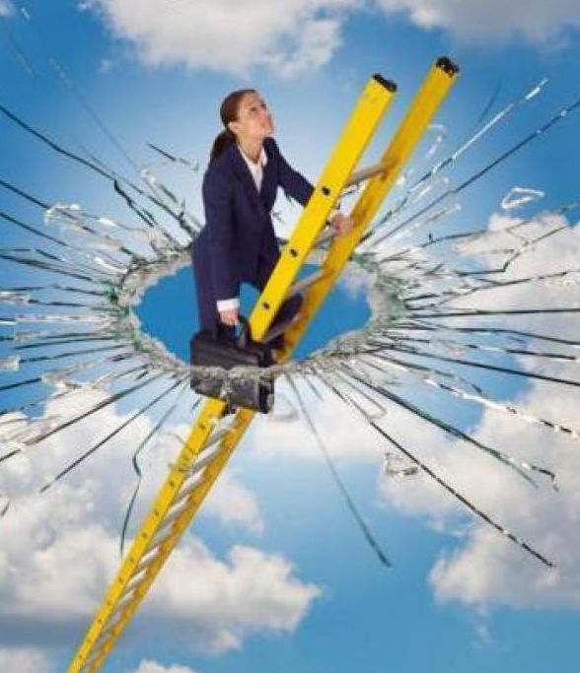
«Кто не видит конечной цели - очень удивляется, придя не туда»
Марк Твен
=

Slide 18
Тема урока
средства
ЦЕЛЬ И
ЗАДАЧИ:
1
2
3
средства
средства
Формы
работы
Методы
обучения
СОДЕРЖАНИЕ УРОКА
РЕЗУЛЬТАТИВНОСТЬ УРОКА
РЕФЛЕКСИЯ

Slide 19
Связь между работоспособностью учащихся и временем урока
max
19
минут
0
4
23
39
45

Slide 20
Распределение интенсивности умственной деятельности
5-25 минута | 80 %
25-35 минута | 60-40 %
35-45 минута | 10 %
http://aida.ucoz.ru

Slide 21
Основные компоненты современного урока
1. Организационный – организация группы в течение всего урока, готовность учащихся к уроку, порядок и дисциплина.
2. Целевой – постановка целей учения перед учащимися, как на весь урок, так и на отдельные его этапы.
3. Мотивационный – определение значимости изучаемого материала как в данной теме, так и во всем курсе.
4. Коммуникативный – уровень общения педагога с группой.
5. Содержательный – подбор материала для изучения, закрепления, повторения, самостоятельной работы и т.п.
6. Технологический – выбор форм, методов и приемов обучения, оптимальных для данного типа урока, для данной темы, для данной группы и т.п.
7. Контрольно-оценочный – использование оценки деятельности ученика на уроке для стимулирования его активности и развития познавательного интереса.
8. Аналитический – подведение итогов урока, анализ деятельности учащихся на уроке, анализ результатов собственной деятельности по организации урока.

Slide 22
Лекция -5%
Самостоятельное чтение-10%
Аудио и видео просмотр-20%
Демонстрация-30%
Групповое обсуждение-50%
Выполнение практических заданий-75%
Обучение других (применение знаний на практике)-90%

Slide 23
Рефлексия
1. Ассоциативный ряд
2. Незаконченные предложения
3. Торт решений
4. Разговор на бумаге
5. Солнышко
6. Координаты
7. Лист обратной связи
8.Заключительная дискуссия
9. Выбери дистанцию
10. Интепритация изображений 11. Свет молнии.
12. Письмо самому себе
13. Ну что, как прошло занятие?
14. Барометр настроения
15. Телеграмма.
16. Памятки
17. Пейзаж - зеркало настроения
18. Цветодиагностика

Slide 24

Ель рефлексии
Каждая пара веток ёлки – это позиция, по которой надо
высказать свое мнение (снизу вверх):
Нижняя пара веток– для нас было важным и интересным…
Вторая пара веток – по этому вопросу мы получили конкретную информацию…
Третья пара веток – нам было трудно (нам не понравилось)…
Четвёртая пара веток – наша оценка педагогического совета…
Верхушка ели – для нас было недостаточно…

Slide 25
Заключение
Любой урок – имеет огромный потенциал для решения новых задач.
Неоспоримо одно: он должен быть жизненным, одушевленным личностью педагога.
Хоть выйди ты не в белый свет,
А в поле за околицей, —
Пока идешь за кем-то вслед,
Дорога не запомнится.
Зато, куда б ты ни попал
И по какой распутице,
Дорога та, что сам искал,
Вовек не позабудется.
(Н.Рыленков)

Slide 26

С благодарностью всем коллегам, идущим по нелегкой преподавательской стезе….

